Slide 1
真空泵簡介
報告人 : 林欽德

Slide 2
真空泵簡介
真空的定義
在一個空間內，如果其氣壓低於一個大氣壓的氣體狀
態，即稱為真空。任何一個罐子，我們抽一些氣體出
來，裡面的氣壓比外面低，這時候我們就稱之為
「真空」。
常用真空的單位
Pascal(Pa) 、bar 、mbar 、Torr 、atm

Slide 3
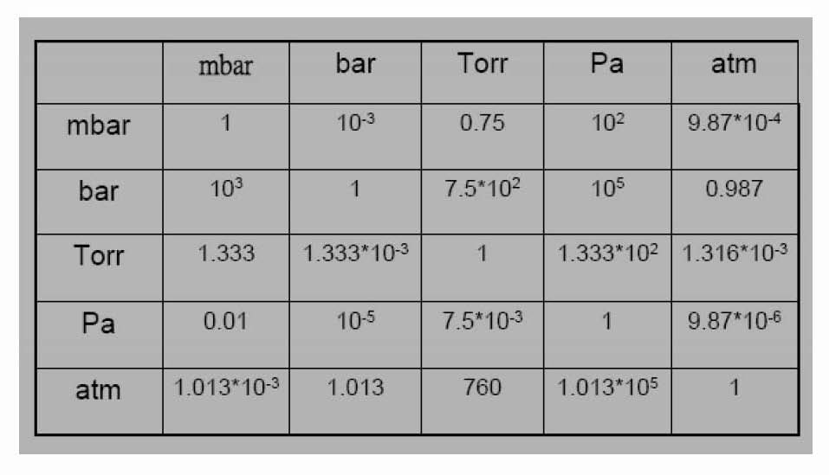
真空泵簡介

Slide 4
真空泵簡介
真空度範圍
粗略真空(Rough Vacuum)：
壓力範圍: 一大氣壓 〜 1Torr
中度真空(Medium Vacuum)：
壓力範圍: 1 〜 10⁻³ Torr
高度真空(High Vacuum)：
壓力範圍: 10⁻³ 〜 10⁻⁷ Torr
超高度真空(High Vacuum)：
壓力範圍: < 10⁻⁷ Torr

Slide 5
真空泵簡介
真空幫浦區分型式
(排氣式)
主要將氣體抽入幫浦中再排出幫浦，氣體可直接排至大氣中或排至另一幫浦。
操作方式如下:
低壓力側→壓縮→高壓力→大氣或另一級幫浦
(儲氣式)
主要為不排出所抽的氣體，而將所抽的氣體儲藏在幫浦內。
操作方式如下:
利用極低溫度使氣體凝結成固體，已達到抽真空目的

Slide 6
真空泵簡介
機械幫浦(Mechanical pump)：
-單段式迴轉式幫浦(sliding-vane oil-seal Rotary Pump)
-兩段式迴轉式幫浦(Two-stage sliding-vane oil-seal Rotary Pump)
-魯式幫浦(Roots Pump)
-螺旋式乾式幫浦(Screw-Type Pump)
-水封式真空幫浦(Water Ring Vacuum Pump)
1.低壓力側→壓縮→高壓力→大氣或另一級幫浦
若真空系統之最初氣壓為大氣壓時，通常只有利用此類幫浦可
將其抽低，故真空系統之前段幫浦大都採用此類幫浦。
2.利用幫浦中迅速轉動之機件給予氣體高速率，以使其自低氣壓
處向高氣壓處運動。

Slide 7
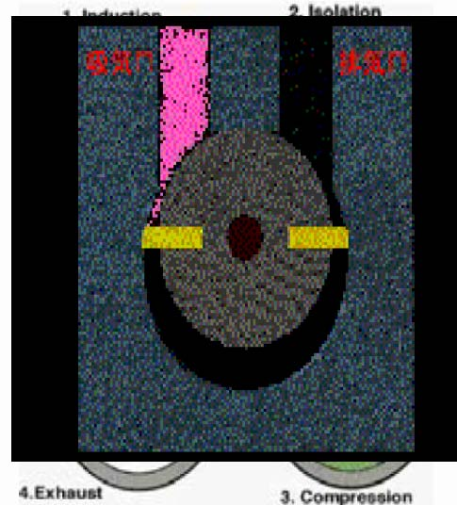
真空泵簡介
單段式迴轉式幫浦
(Sliding-Vane Oil-Seal Rotary Pump)
單段式迴轉式幫浦是藉由幫浦壓縮室中轉子和靜子連續接觸，進行進氣、壓縮、排氣之行程，因轉子及靜子在運動過程中連續接觸，故須使用油液潤滑以減少磨損及排除摩擦熱。

Slide 8
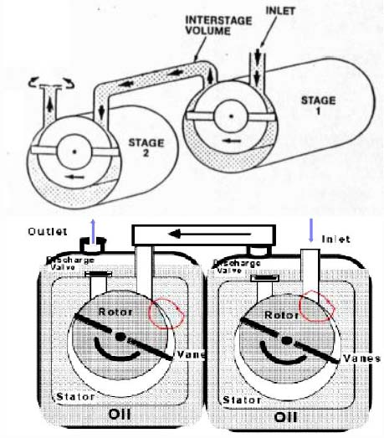
真空泵簡介
兩段式迴轉式幫浦
(Two-stage sliding-vane oil-seal Rotary Pump)
一般常見的pump都只有一次的排氣
，也就是說氣體進入pump之內，隨即就被送到大氣中。
若是將第一次的排氣再送入另一個pump的入氣口，此過程則稱之為第二階段的排氣。
這樣的組合其最大的功用在於
能夠提升Rotary pump的真空度。

Slide 9

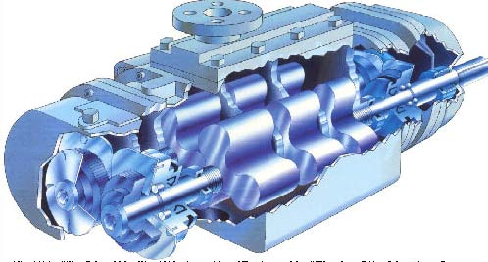
真空泵簡介
魯氏幫浦
(Roots pump)

Slide 10
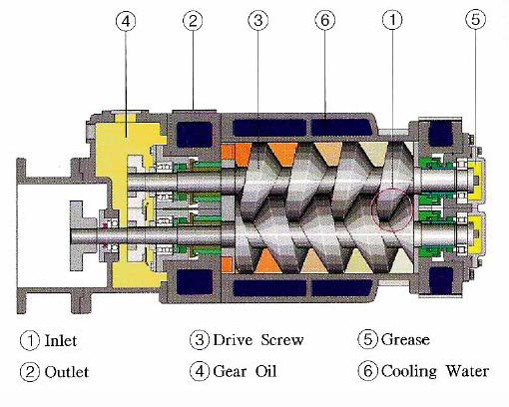
真空泵簡介
螺旋式乾式幫浦
(Screw Type Pump)

Slide 11
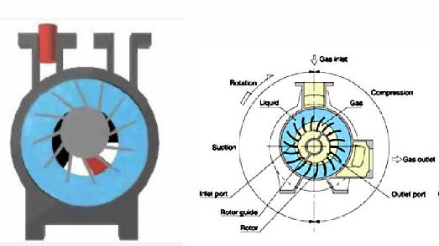
真空泵簡介
水封式真空幫浦(Water Ring Vacuum Pump)
屬於一種迴轉式幫浦，Rotor軸與壓縮室為偏心，Rotor是由彎曲葉片組成。操作時Rotor與壓縮室水會到半滿。Rotor會作偏心旋轉時形成旋轉的水環。

Slide 12
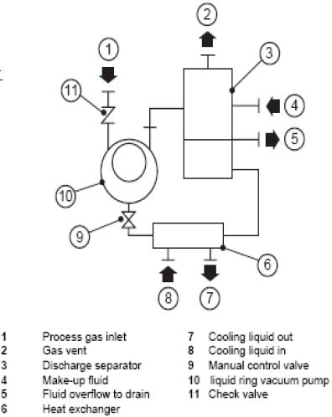
真空泵簡介
水封式真空幫浦單元(Unit)
由水封式真空幫浦、氣液分離器、熱交換器、連接管路及控制或保護系統組成之操作單元，使用者之購置可更為單純。

Slide 13
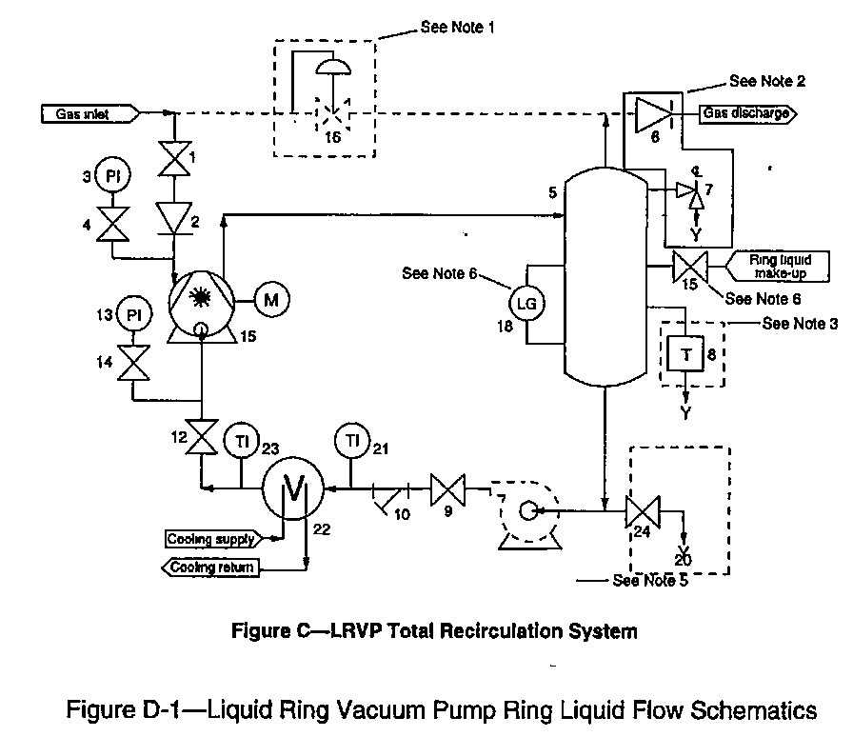
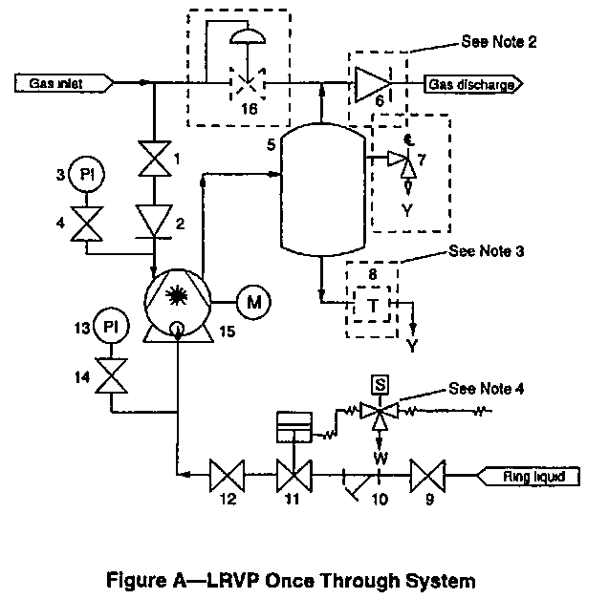
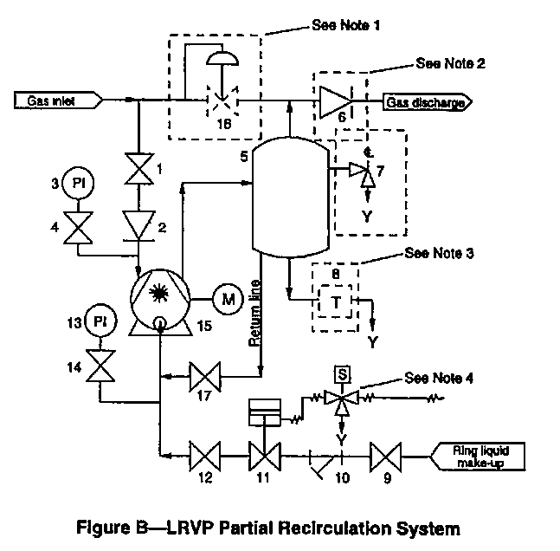
真空泵簡介
水封式真空幫浦單元(Unit)之佈置---API Std 681

Slide 14
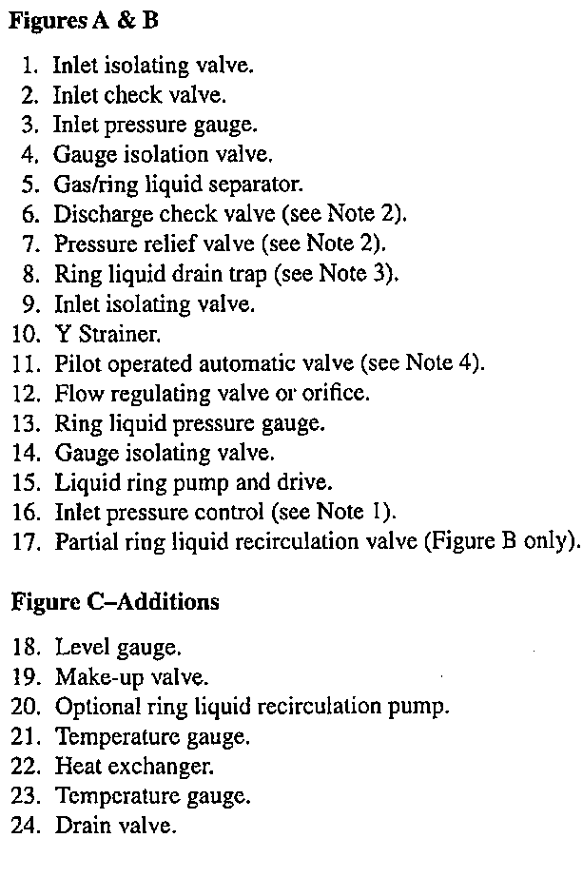
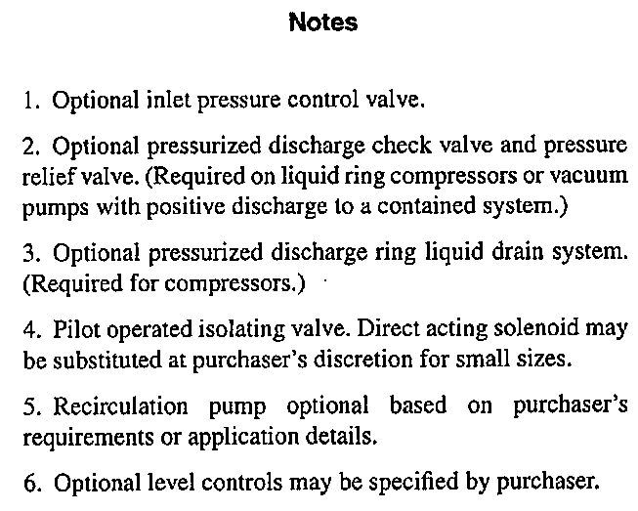
真空泵簡介
水封式真空幫浦單元(Unit)之佈置---API Std 681

Slide 15
謝謝

